Slide 1

روح الله

Slide 2
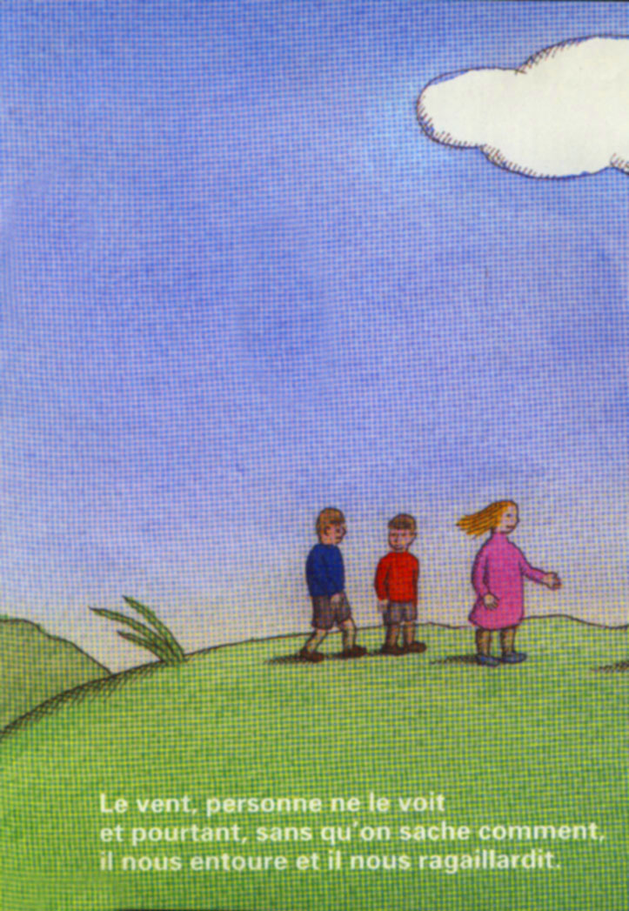
لا أحد يستطيع رؤية الهواء ولكن ودون علم منا فانه يحيط بنا ويتعشنا

Slide 3

إن ذاك الذى يؤمن بالله يعلم بأن لا احد يستطيع أن يراه ولكنه فى الحقيقية يقبل بوجوج الله كما يقبل بوجود الهواء والريح

Slide 4
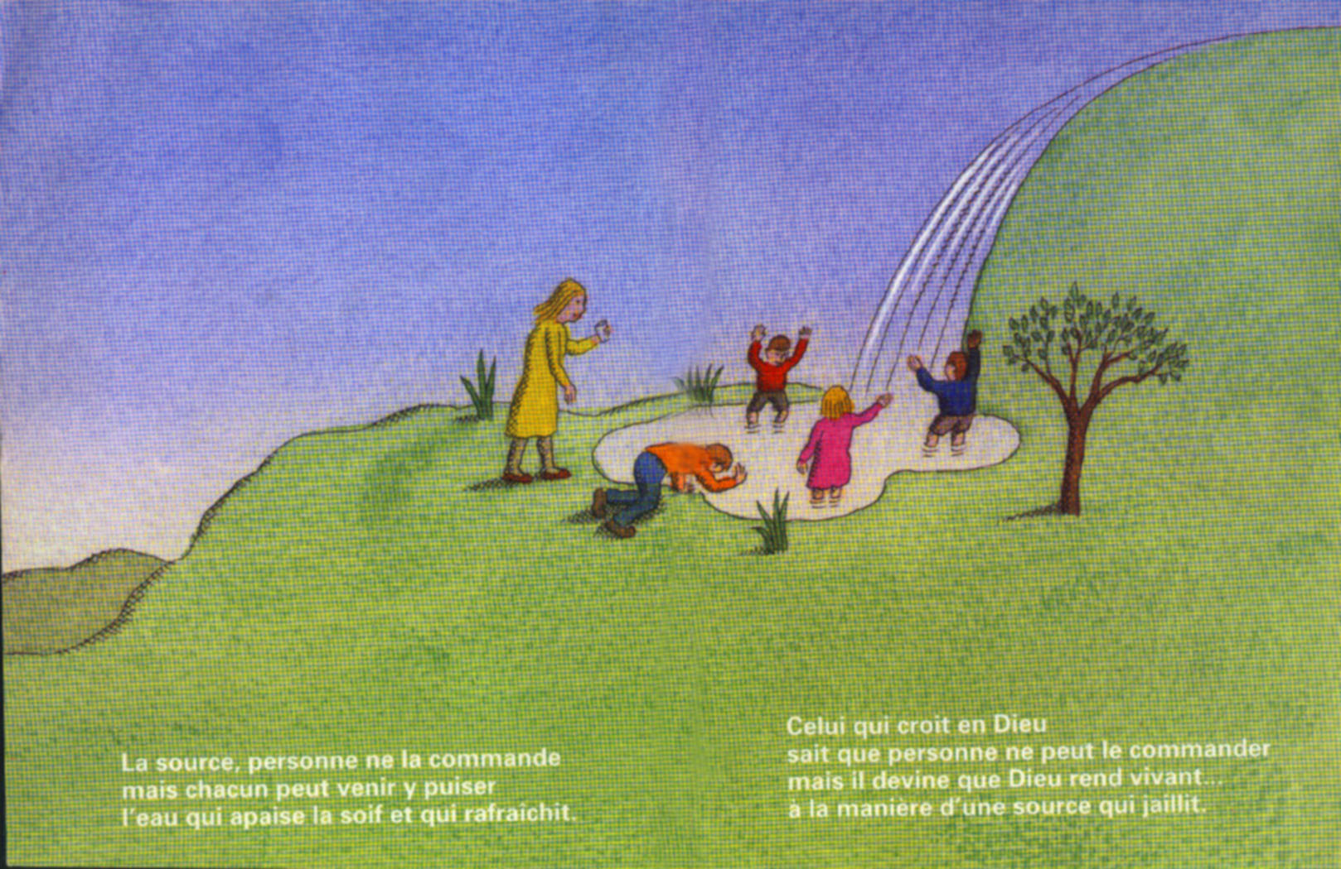
النبع لا أحد يأمره ولكن باستطاعة أى شخص أن تأتى ويستقى منه القليل من الماء. الماء الذى يروى العطشان ويرطب النفس ان ذاك الذى يؤمن بالله يعرف بأن لا أحد يستطيع أن يأمر الله ولكن بنفس الوقت يفهم بأن الله هو من أعطى الحياه على طريقة ذاك النبع الجارى

Slide 5
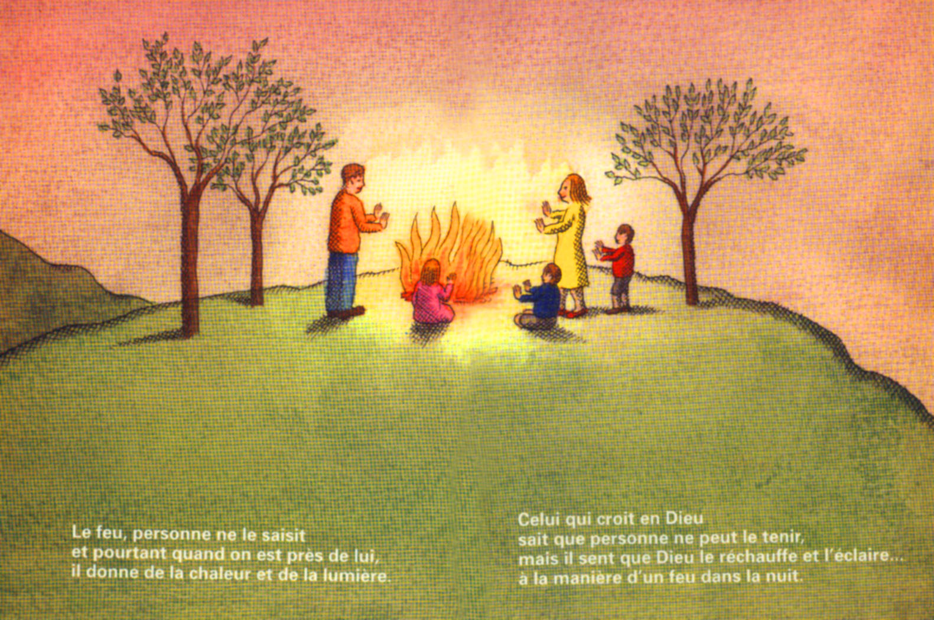
لا يستطيع أى شخص أن يلمس النار ليحركها ولكن عندما نكون قريبين منها فإنها تعطينا الحرارة والدفء بل والنور أيضا وعلى هذا المنوال فان من يؤمن بالله يعرف بأن لا أحد يستطيع أم يمسك به ولكنه يعرف بنفس الوقت بأم الله هو من يدفئه وينير أفكاره وعقله كما تضئ النار فى الليل

Slide 6

يا الله أنت أبانا يا الله أنت أخانا يسوع المسيح
يا الله أنت الروح القدس فروح الله ينفخ مثل ريح خفيقة ويسيل مقل نبع رطب وبدفء مثل نار مشتعله

